Slide 1
自动控制实验
实验五：基于Matlab的控制系统频率特性验证

Slide 2
1. 实验目的
实验五：基于Matlab的控制系统频率特性验证
加深了解模拟典型环节频率特性的物理概念。
掌握模拟典型环节频率特性的测试验证方法。
掌握二阶控制系统频率特性的测试验证方法。
学会根据频率特性建立系统的传递函数。
了解实际频率特性与理想特性的不同，并确定近似条件。

Slide 3
2.实验任务/要求
实验五：基于Matlab的控制系统频率特性验证
比例环节的频率特性测试验证。
惯性环节的频率特性测试验证。
积分环节的频率特性测试验证。
比例微分环节的频率特性测试验证。
二阶系统的频率特性测试验证。

Slide 4
实验五：基于Matlab的控制系统频率特性验证
3.实验仪器、设备及材料
计算机
MATLAB软件
4.实验原理
频域法测试系统或环节的频率特性
由实验频率特性确定最小相位传递函数

Slide 5
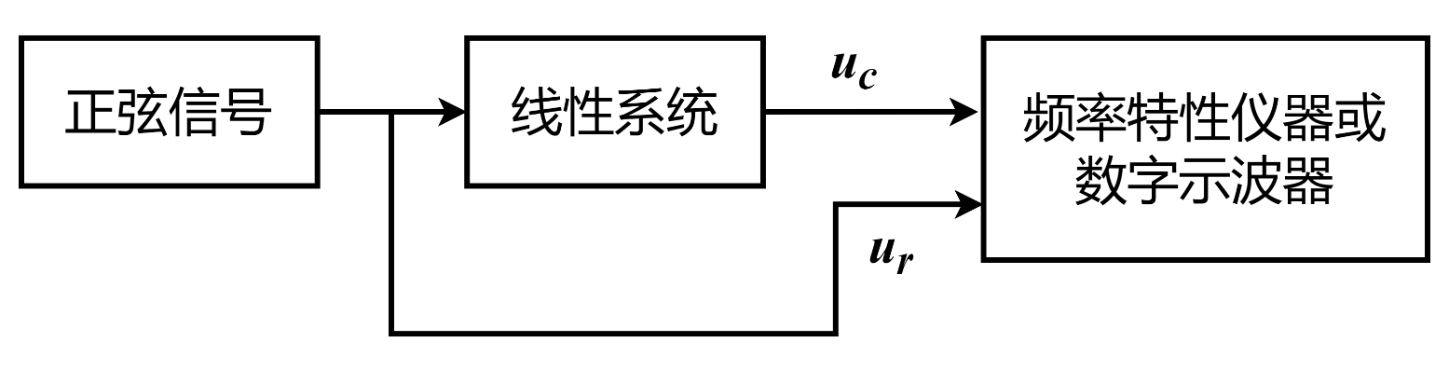
1、频域法测试系统或环节的频率特性
利用频域法测试系统的频率特性，也是建立系统数学模型的一种常用方法。频域测试法是由正弦信号源提供不同频率的正弦信号，作用于被测对象，测取在不同频率时被测对象的稳态输出信号与正弦输入信号的幅值比和相位差，从而求得被测对象的频率特性曲线。其原理如图1所示，测试过程中要注意频率范围的选取。

Slide 6

1、频域法测试系统或环节的频率特性
首先根据环节理想的对数幅频特性渐近线的转折频率和谐振峰值，确定输入正弦信号的频率变化范围和测试点，通常取转折频率1/10左右的频率作为开始测试的最低频率，取10倍转折频率左右的频率为终止测试的最高频率。在峰值频率和转折频率附近，应多测几个点。对于大时间常数的系统，宜选取较低频的正弦信号，一般取的频率范围为0.01—10Hz；对于小时间常数的系统，宜选取频率较高的正弦信号。

Slide 7
1、频域法测试系统或环节的频率特性
由于物理系统可能有某些非线性元件存在，测试输入正弦信号幅值的大小也应正确选取。如果输入信号的幅值过大，将使系统饱和；如果输入信号的幅值过小，假如系统中含有死区非线性特性时，就会使实验结果有误差，导致频率响应实验数据错误。因此在实验时，应认真观察输出信号的波形是否失真，保证实验过程系统工作在线性范围内。

Slide 8
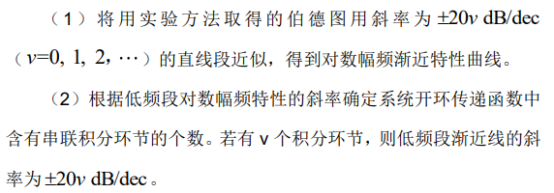
2、由实验频率特性确定最小相位传递函数
根据实验测试数据绘制系统开环频率特性，然后确定系统开环传递函数，步骤如下：

Slide 9
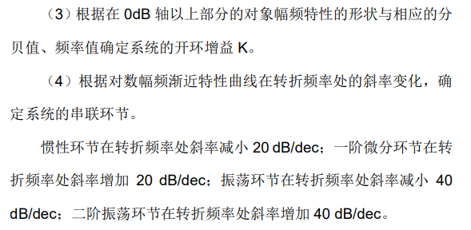
2、由实验频率特性确定最小相位传递函数
根据实验测试数据绘制系统开环频率特性，然后确定系统开环传递函数，步骤如下：

Slide 10
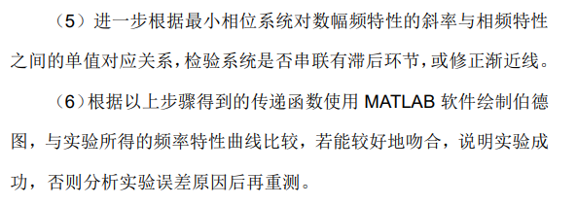
2、由实验频率特性确定最小相位传递函数
根据实验测试数据绘制系统开环频率特性，然后确定系统开环传递函数，步骤如下：

Slide 11
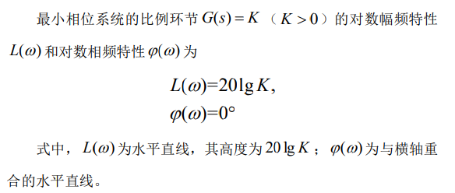
5.实验步骤
实验五：基于Matlab的控制系统频率特性验证
比例环节的频率特性测试验证。

Slide 12
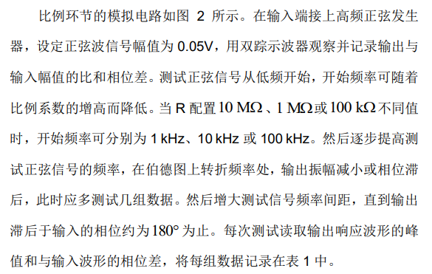
5.实验步骤
实验五：基于Matlab的控制系统频率特性验证
比例环节的频率特性测试验证。

Slide 13
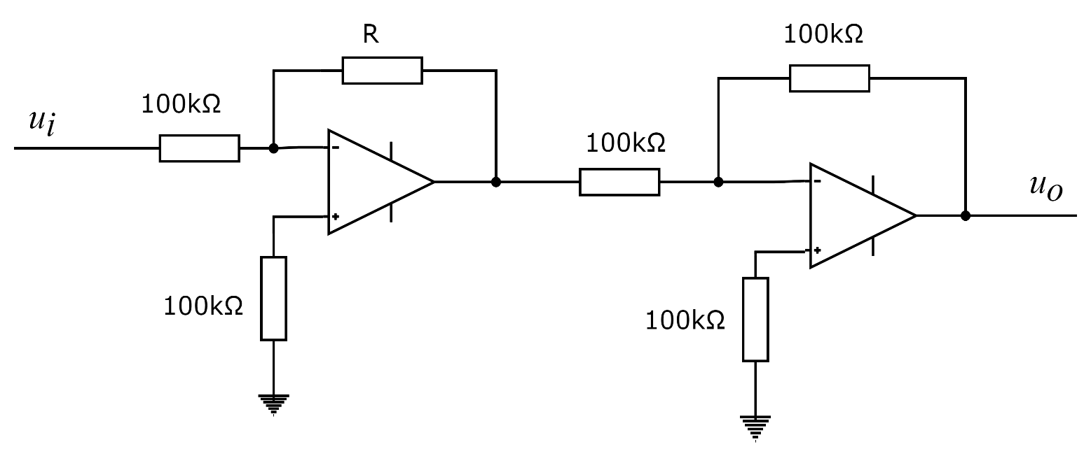
5.实验步骤
实验五：基于Matlab的控制系统频率特性验证
比例环节的频率特性测试验证。

Slide 14
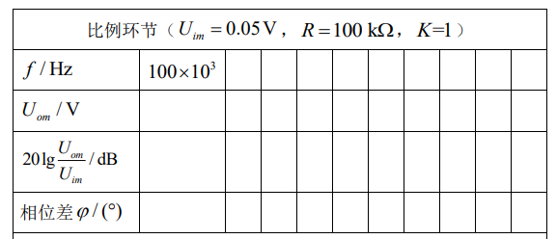
5.实验步骤
实验五：基于Matlab的控制系统频率特性验证
比例环节的频率特性测试验证。

Slide 15
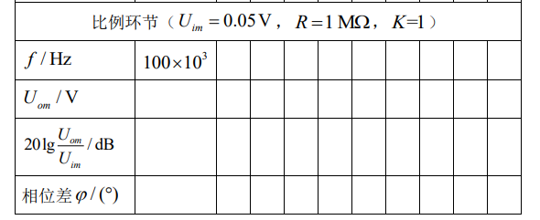
5.实验步骤
实验五：基于Matlab的控制系统频率特性验证
比例环节的频率特性测试验证。

Slide 16
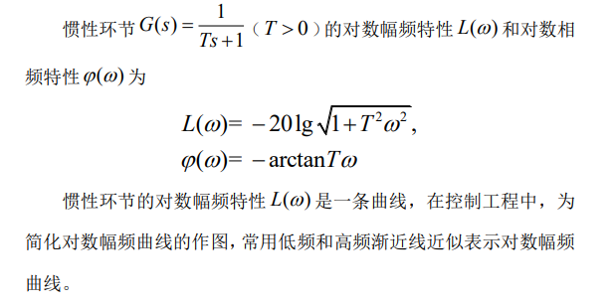
5.实验步骤
实验五：基于Matlab的控制系统频率特性验证
惯性环节的频率特性测试验证。

Slide 17
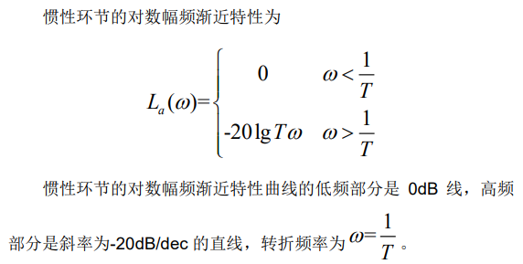
5.实验步骤
实验五：基于Matlab的控制系统频率特性验证
惯性环节的频率特性测试验证。

Slide 18
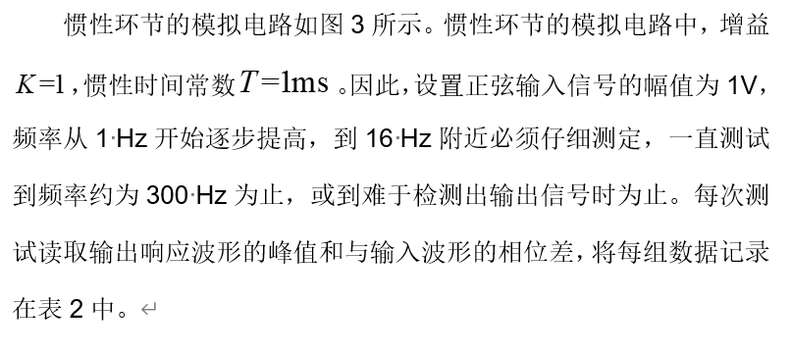
5.实验步骤
实验五：基于Matlab的控制系统频率特性验证
惯性环节的频率特性测试验证。

Slide 19
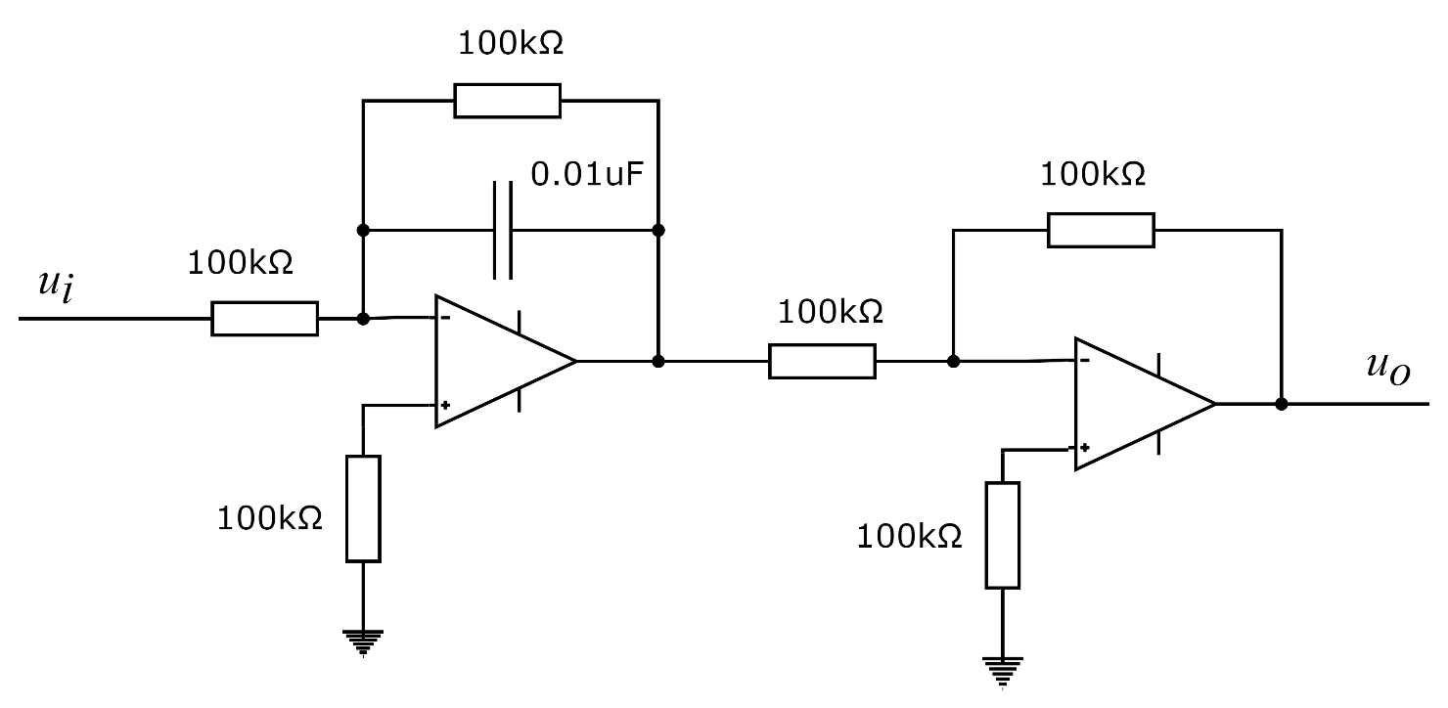
5.实验步骤
实验五：基于Matlab的控制系统频率特性验证
惯性环节的频率特性测试验证。

Slide 20
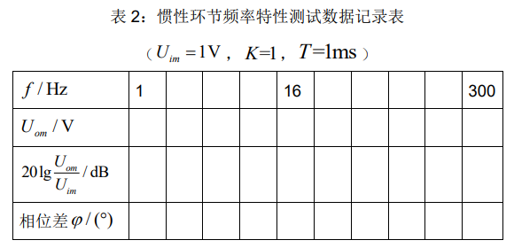
5.实验步骤
实验五：基于Matlab的控制系统频率特性验证
惯性环节的频率特性测试验证。

Slide 21
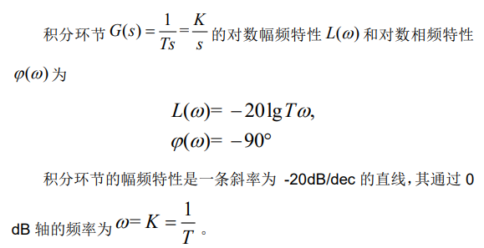
5.实验步骤
实验五：基于Matlab的控制系统频率特性验证
积分环节的频率特性测试验证。

Slide 22
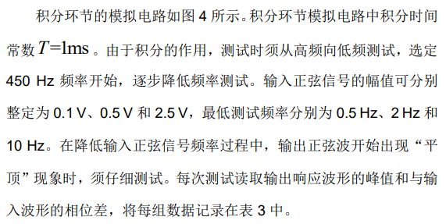
5.实验步骤
实验五：基于Matlab的控制系统频率特性验证
积分环节的频率特性测试验证。

Slide 23
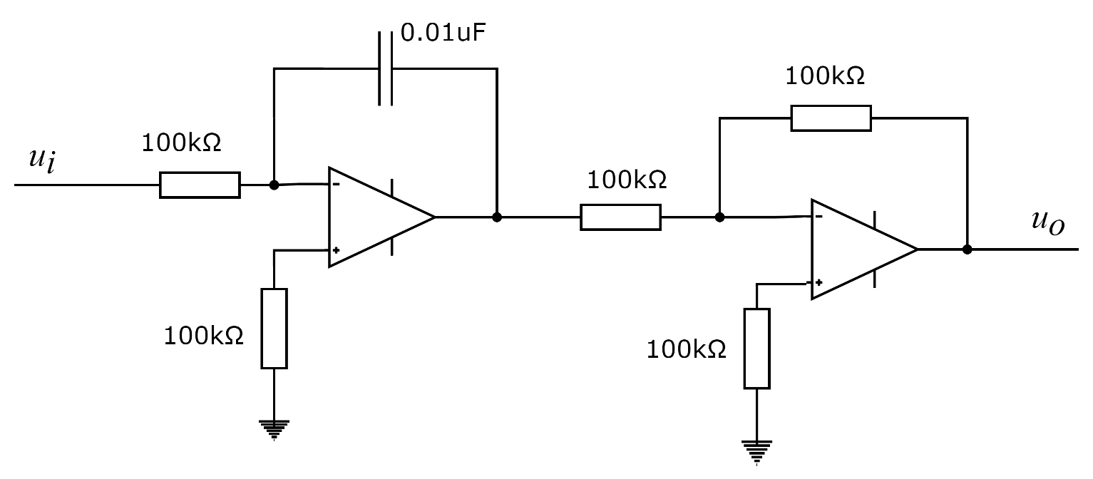
5.实验步骤
实验五：基于Matlab的控制系统频率特性验证
积分环节的频率特性测试验证。

Slide 24
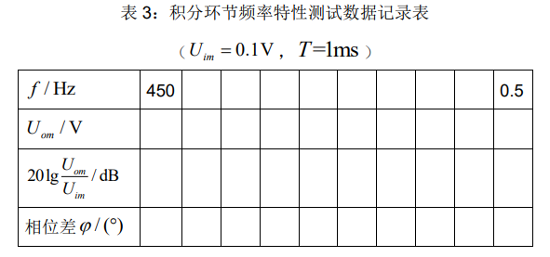
5.实验步骤
实验五：基于Matlab的控制系统频率特性验证
积分环节的频率特性测试验证。

Slide 25
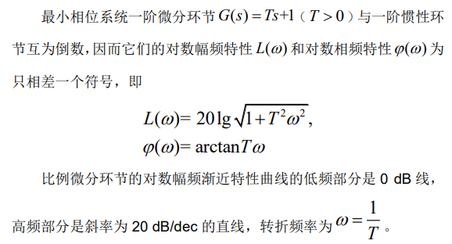
5.实验步骤
实验五：基于Matlab的控制系统频率特性验证
比例微分环节的频率特性测试验证。

Slide 26
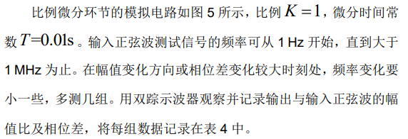
5.实验步骤
实验五：基于Matlab的控制系统频率特性验证
比例微分环节的频率特性测试验证。

Slide 27
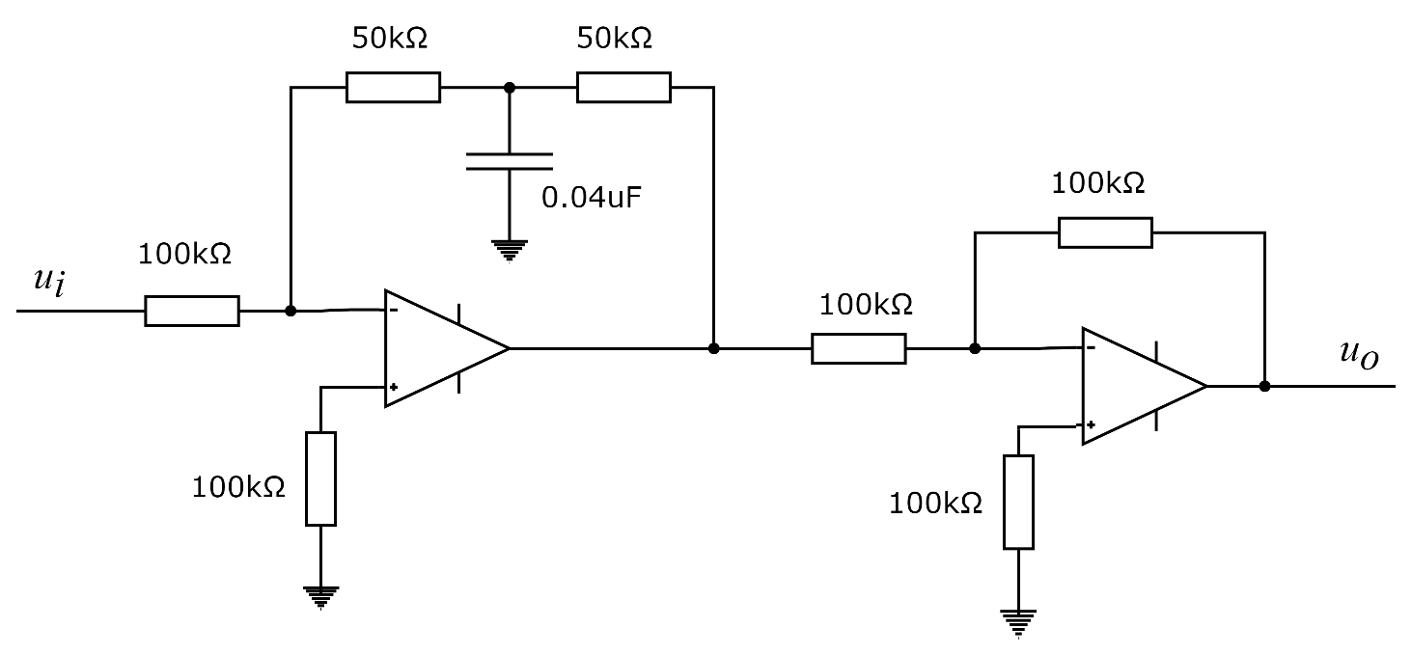
5.实验步骤
实验五：基于Matlab的控制系统频率特性验证
比例微分环节的频率特性测试验证。

Slide 28
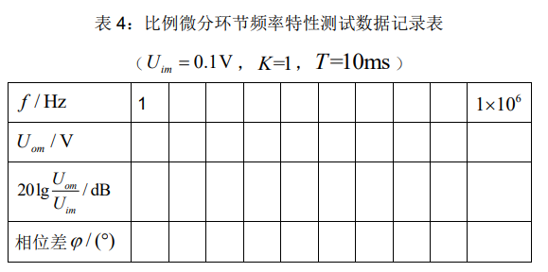
5.实验步骤
实验五：基于Matlab的控制系统频率特性验证
比例微分环节的频率特性测试验证。

Slide 29
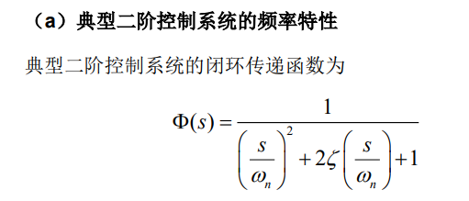
5.实验步骤
实验五：基于Matlab的控制系统频率特性验证
二阶控制系统的频率特性测试验证。

Slide 30
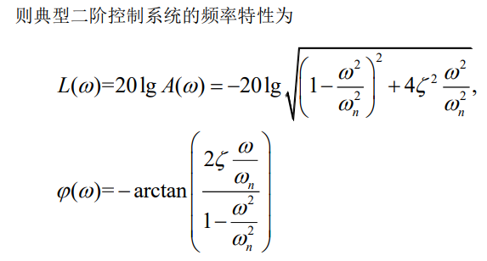
5.实验步骤
实验五：基于Matlab的控制系统频率特性验证
二阶控制系统的频率特性测试验证。

Slide 31
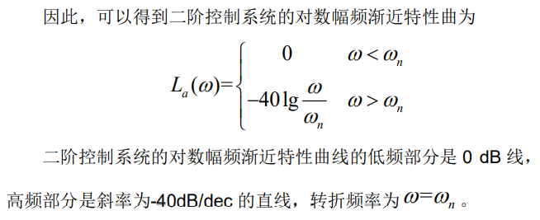
5.实验步骤
实验五：基于Matlab的控制系统频率特性验证
二阶控制系统的频率特性测试验证。

Slide 32
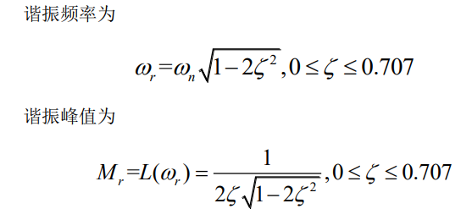
5.实验步骤
实验五：基于Matlab的控制系统频率特性验证
二阶控制系统的频率特性测试验证。

Slide 33

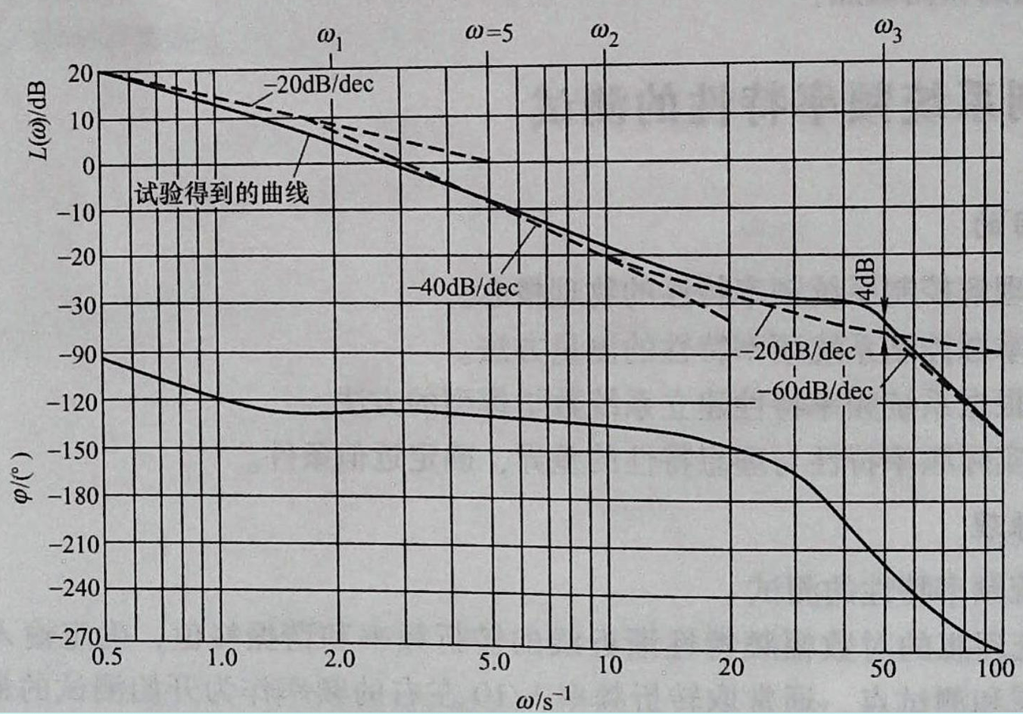
5.实验步骤
实验五：基于Matlab的控制系统频率特性验证
二阶控制系统的频率特性测试验证。

Slide 34
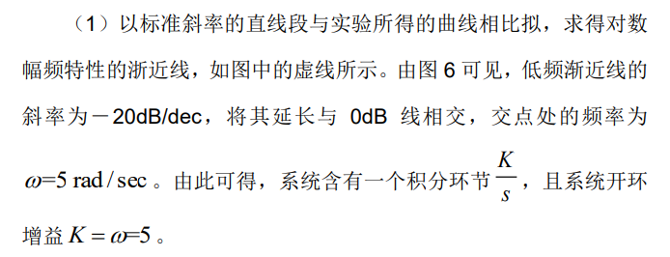
5.实验步骤
实验五：基于Matlab的控制系统频率特性验证
二阶控制系统的频率特性测试验证。

Slide 35
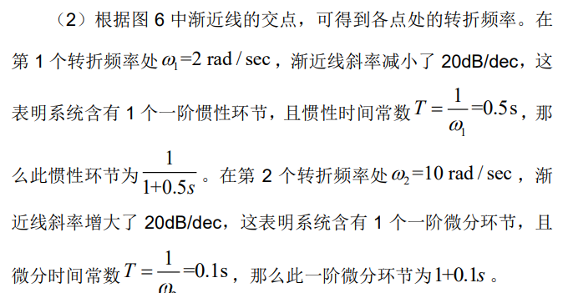
5.实验步骤
实验五：基于Matlab的控制系统频率特性验证
二阶控制系统的频率特性测试验证。

Slide 36
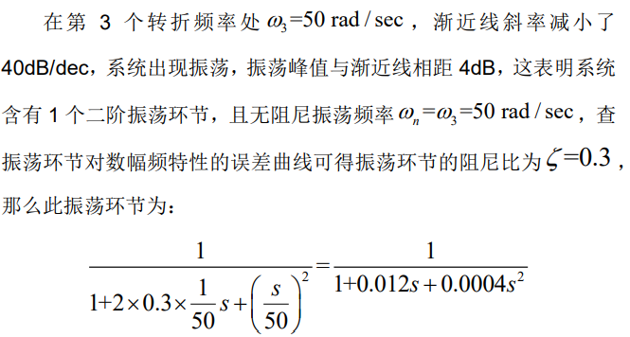
5.实验步骤
实验五：基于Matlab的控制系统频率特性验证
二阶控制系统的频率特性测试验证。

Slide 37
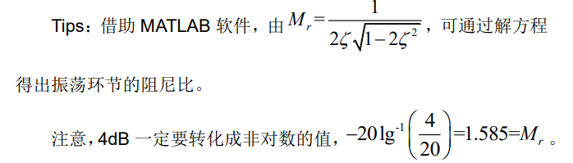
5.实验步骤
实验五：基于Matlab的控制系统频率特性验证
二阶控制系统的频率特性测试验证。

Slide 38
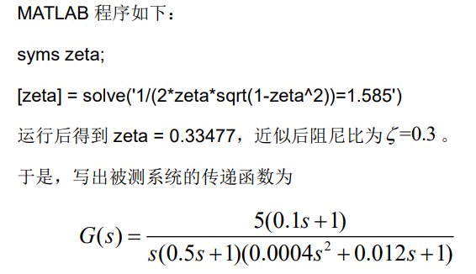
5.实验步骤
实验五：基于Matlab的控制系统频率特性验证
二阶控制系统的频率特性测试验证。

Slide 39
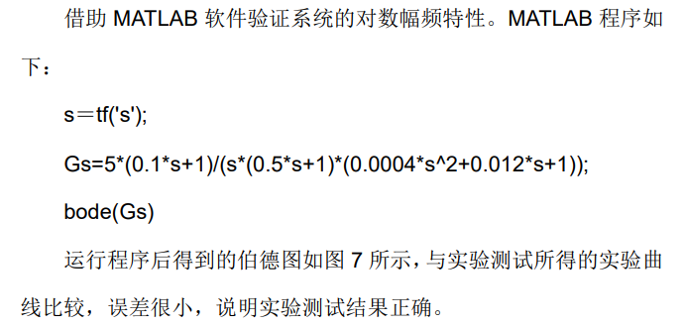
5.实验步骤
实验五：基于Matlab的控制系统频率特性验证
二阶控制系统的频率特性测试验证。

Slide 40
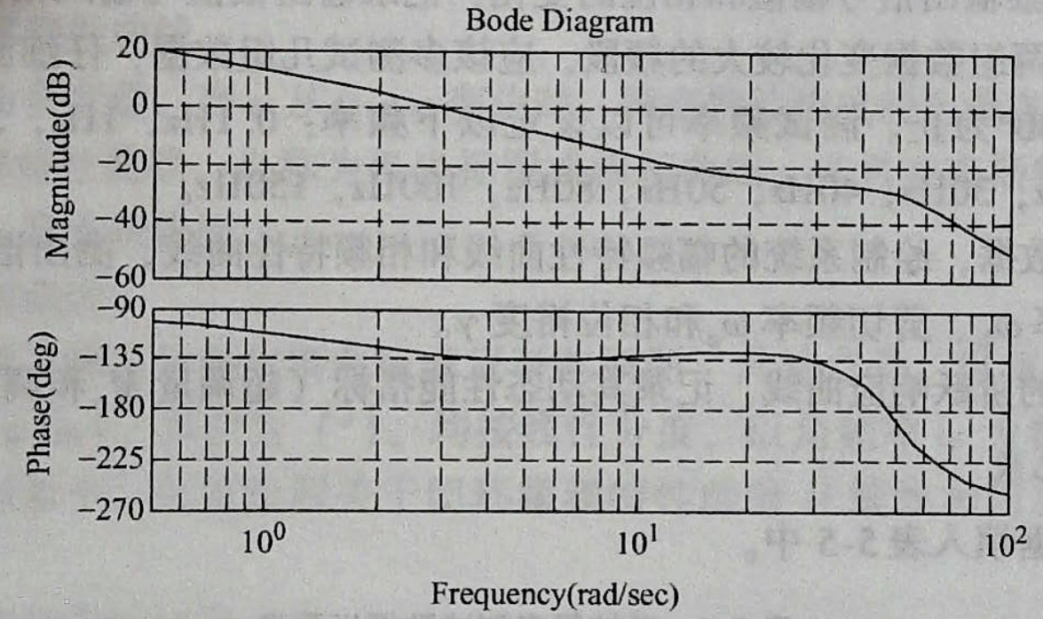
5.实验步骤
实验五：基于Matlab的控制系统频率特性验证
二阶控制系统的频率特性测试验证。

Slide 41
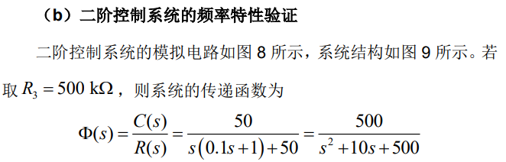
5.实验步骤
实验五：基于Matlab的控制系统频率特性验证
二阶控制系统的频率特性测试验证。

Slide 42
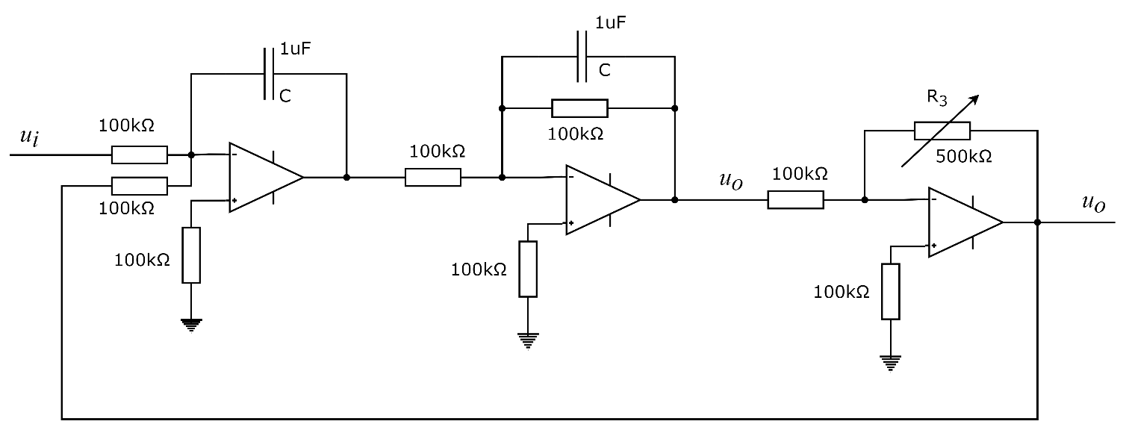
5.实验步骤
实验五：基于Matlab的控制系统频率特性验证
二阶控制系统的频率特性测试验证。

Slide 43
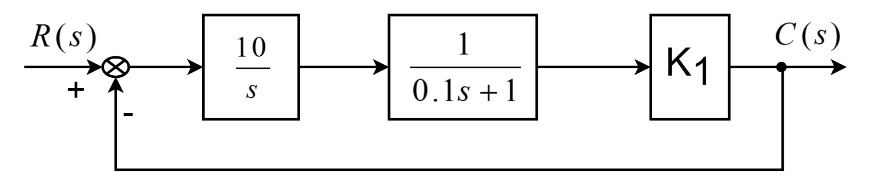
5.实验步骤
实验五：基于Matlab的控制系统频率特性验证
二阶控制系统的频率特性测试验证。

Slide 44
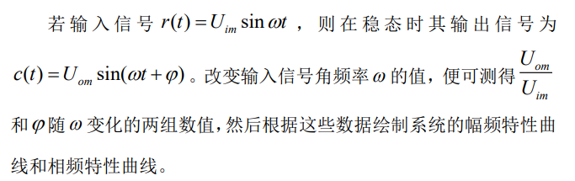
5.实验步骤
实验五：基于Matlab的控制系统频率特性验证
二阶控制系统的频率特性测试验证。

Slide 45
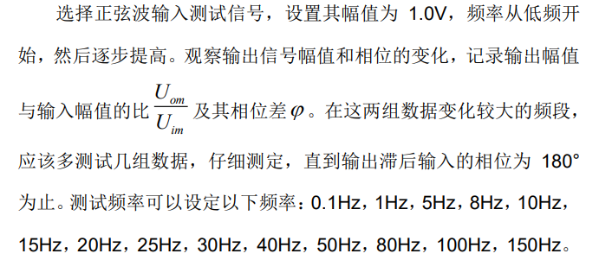
5.实验步骤
实验五：基于Matlab的控制系统频率特性验证
二阶控制系统的频率特性测试验证。

Slide 46
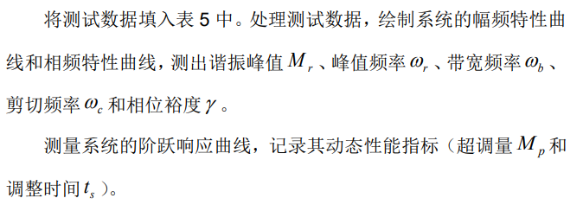
5.实验步骤
实验五：基于Matlab的控制系统频率特性验证
二阶控制系统的频率特性测试验证。

Slide 47
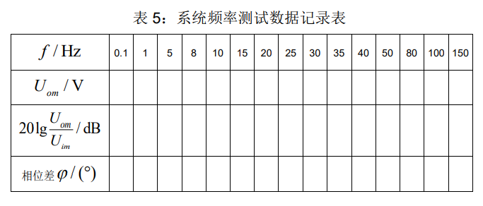

5.实验步骤
实验五：基于Matlab的控制系统频率特性验证
二阶控制系统的频率特性测试验证。

Slide 48
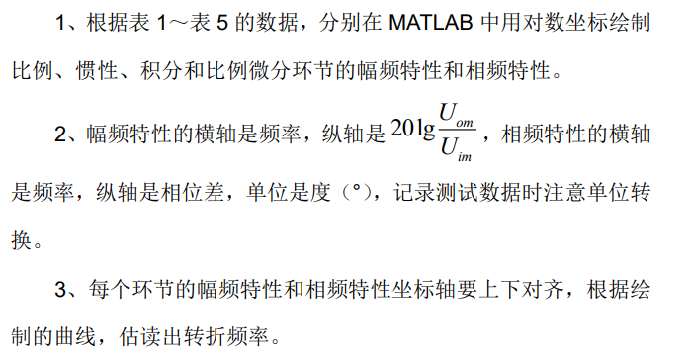
6.实验报告要求
实验五：基于Matlab的控制系统频率特性验证

Slide 49
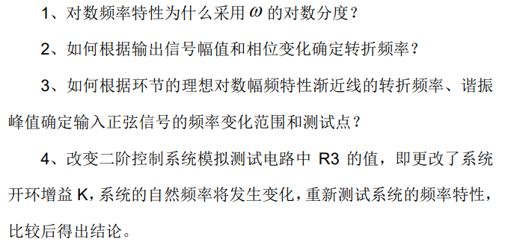
7.拓展思考
实验五：基于Matlab的控制系统频率特性验证

Slide 50

THE END！

